Slide 1

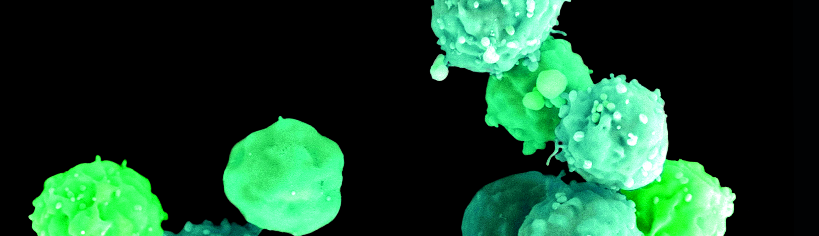
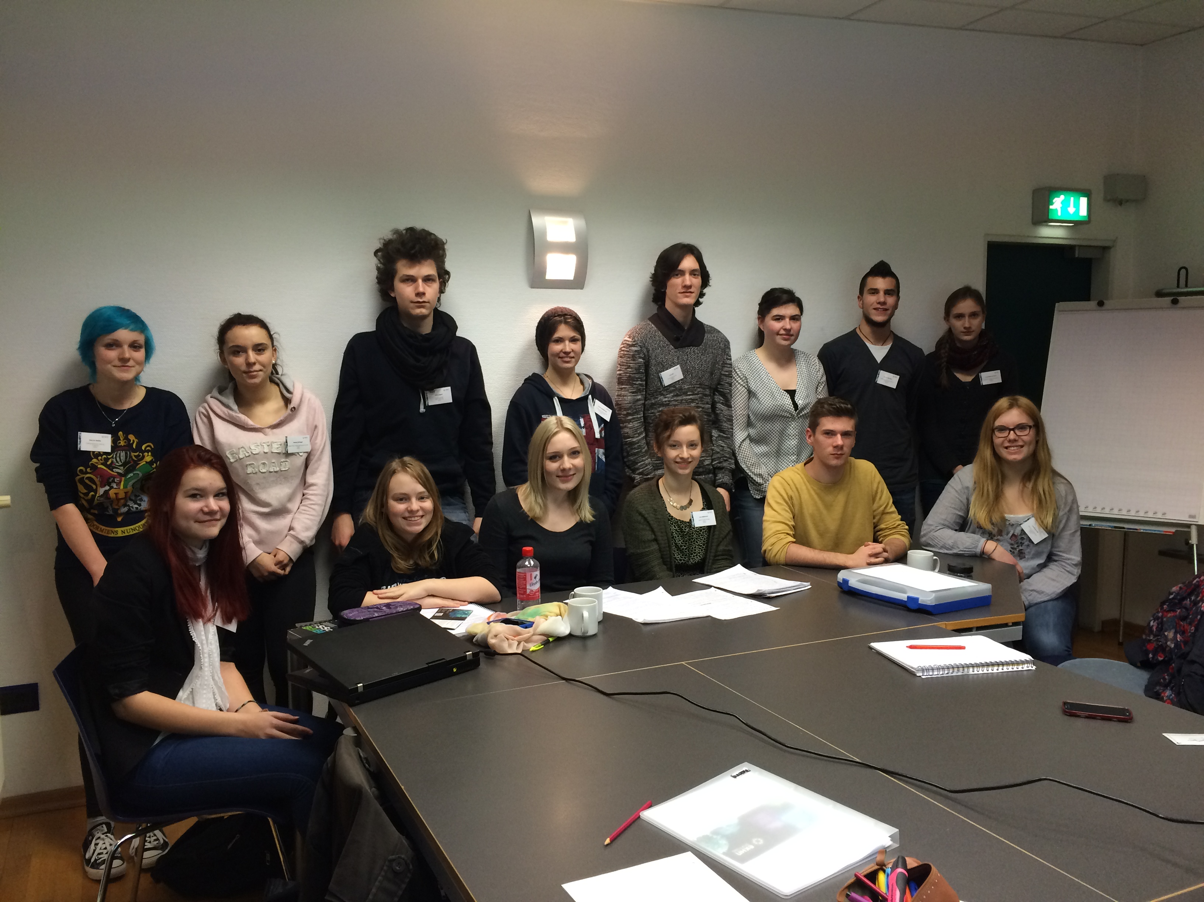
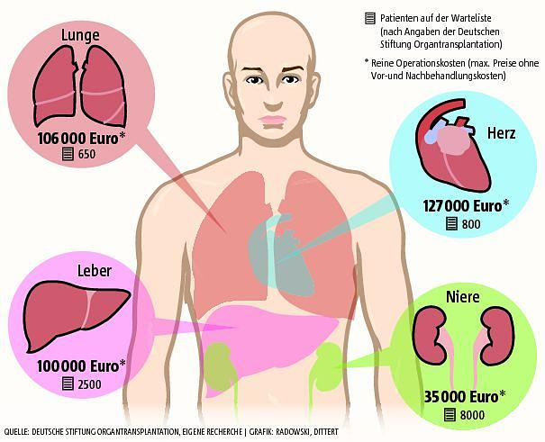
Workshop 7:
Geschäftsfeld Regenerative Medizin;
Wer zahlt und wer verdient?
DER
ERNEU-
ERBARE
MENSCH?
Methoden,
Erkenntnisse und
Konsequenzen der
Stammzellforschung
5. – 7. Februar 2015
Schülerseminar
und Symposium
der EKHN Stiftung
Gruppenfoto
Grundidee:
Nehmen Sie an, Wissenschaftler wären in der Lage, Organe mit einem Biodrucker herzustellen. Welche Fragen würden Sie sich stellen; welche Probleme würden sich herauskristallisieren?
Forschung muss sich lohnen.
Unternehmen
Innovation braucht Finanzierung
Keine Zweiklassenmedizin
Patient
G
K
V
Allgemeine Versorgung
Kosten – Nutzen
Verantwortung gegenüber Versicherten und öffentlichen Haushalten

